Slide 1
Граф дорог города России и применение на нем алгоритмов
Реализация практического задания по дисциплине “Теория конечных графов и ее приложение”
Выполнила: Алиева Сабина

Slide 2
Использованные технологии
Язык программирование python 2.7
Среда разработки Microsoft Azure Notebooks
Использованные библиотеки:
lxml - для обработки xml файла
networkx - готовый интерфейс для работы с графами, реализованные алгоритмы и удобная контролируемая отрисовка
matplotlib - отрисовка полученных изображений
numpy - удобная работа с массивами
csv - удобная работа с текстовыми данными
heapq - очередь с приоритетом

Slide 3
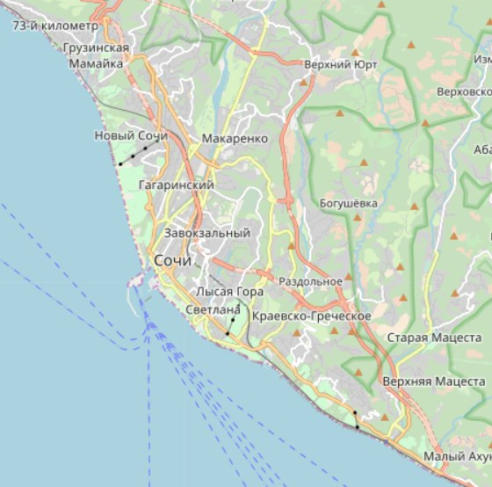
Изначально был выбран город Сочи

Slide 4
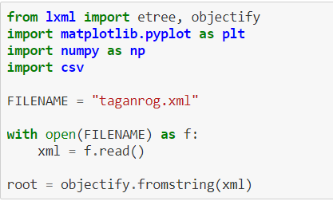
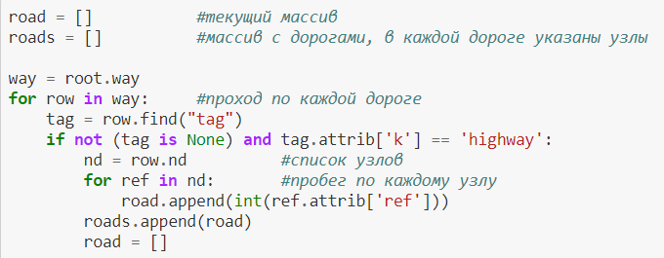
Обработка файла xml osm

Slide 5
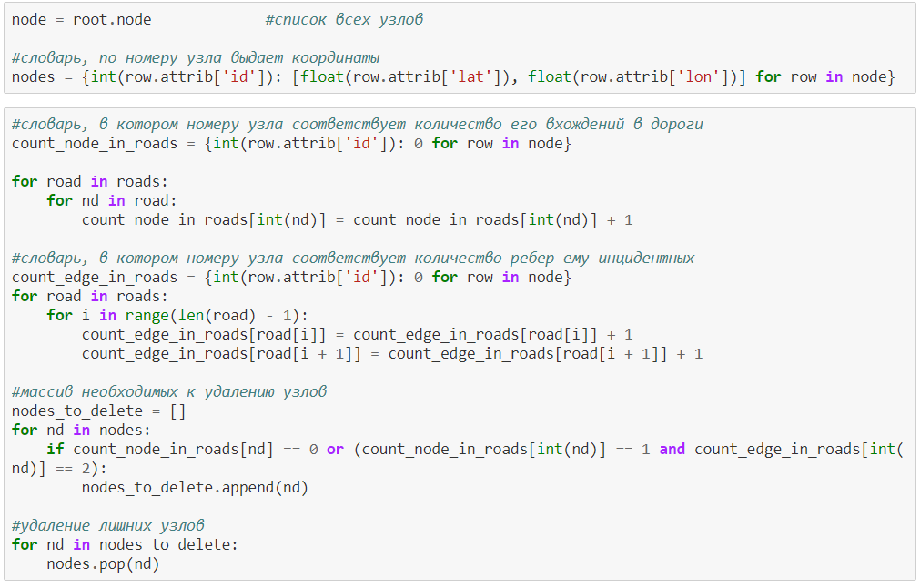
Мы удаляем вершину, если она
не встретилась ни в одной дороге или была промежуточной в дороге

Slide 6
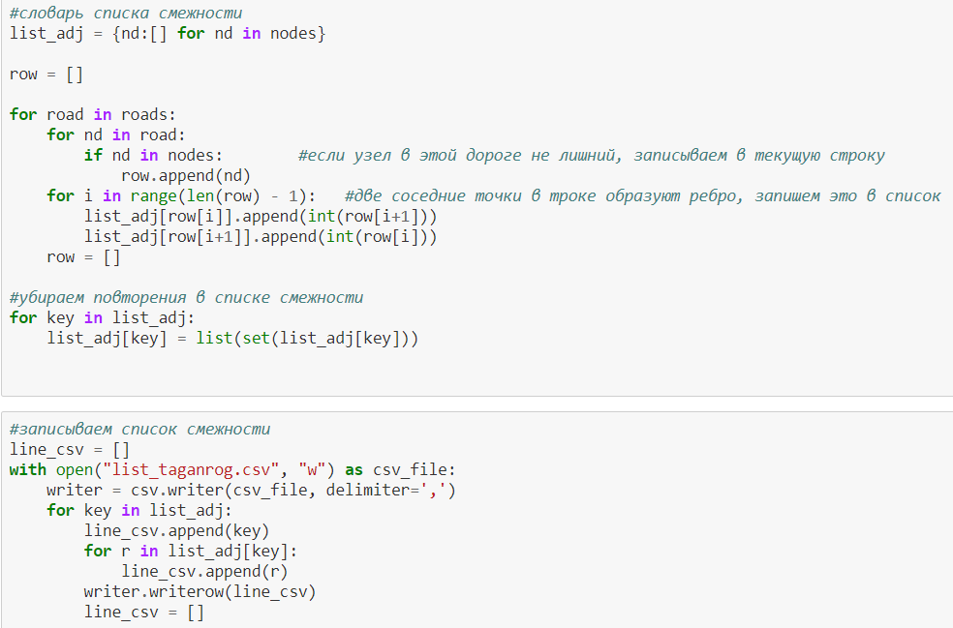
Запись списка и словаря смежности

Slide 7
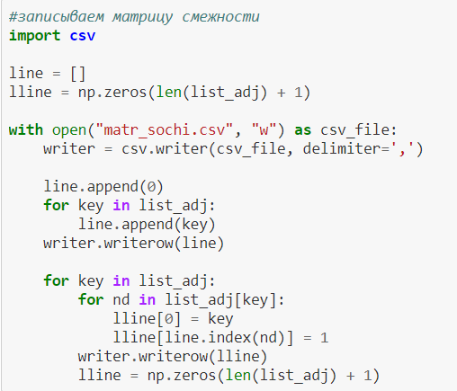
Код для записи матрицы смежности. Матрица получалась слишком большой и компьютеру не хватило вычислительной мощности, поэтому файла в отчете не прилагается.

Slide 8
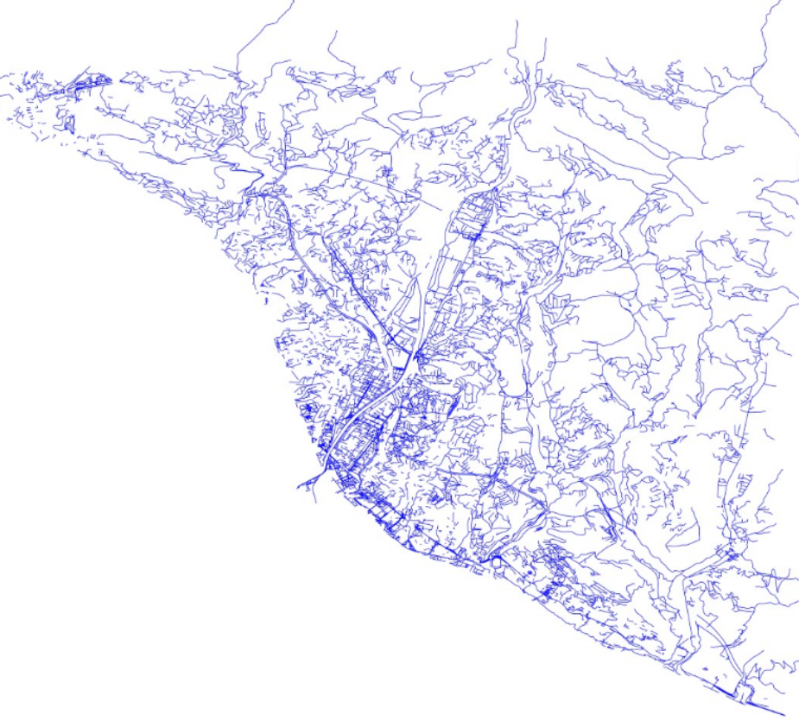
Возникли проблемы с компонентами связности

Slide 9
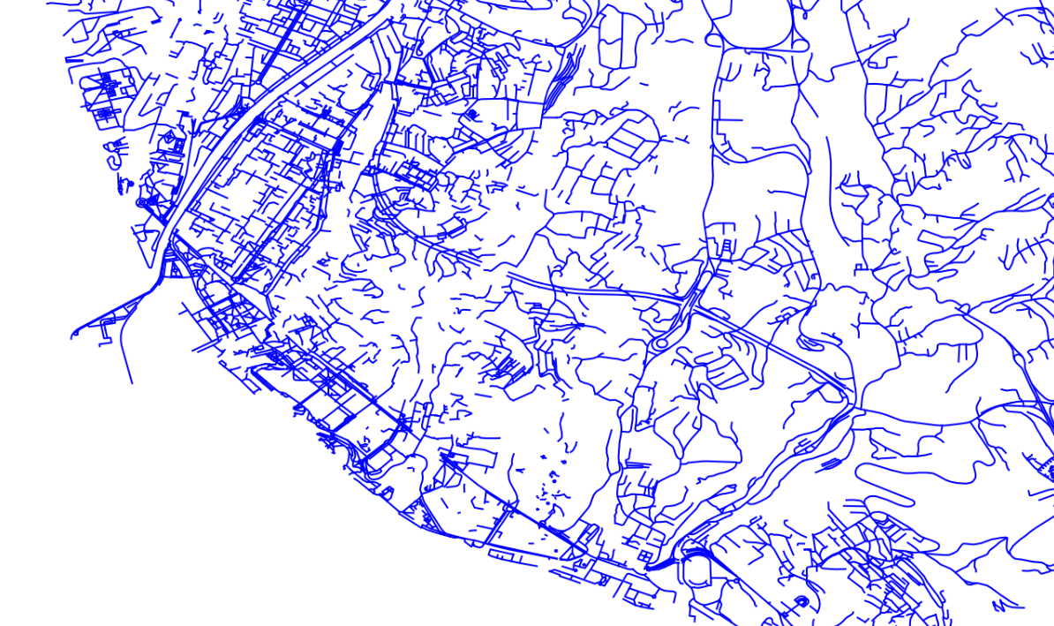
При более детальном рассмотрении видно, что очень много несвязных компонент

Slide 10
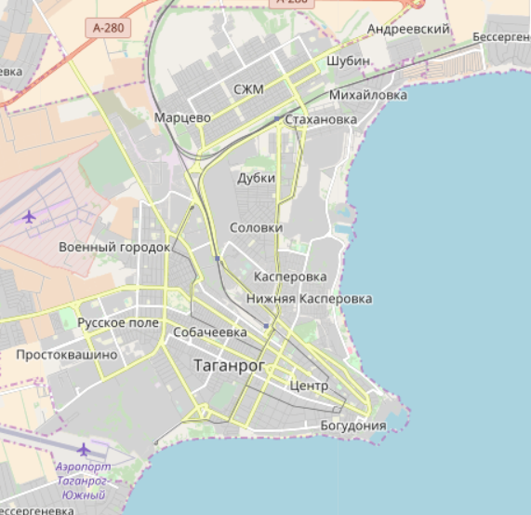
Поэтому был выбран город Таганрог

Slide 11
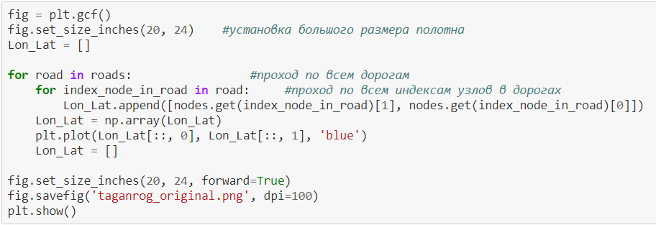
Код для оригинальной отрисовки города

Slide 12
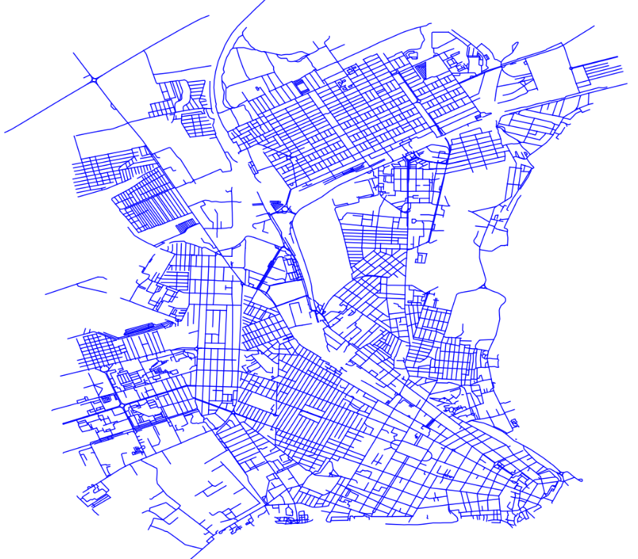
Оригинальная отрисовка

Slide 13
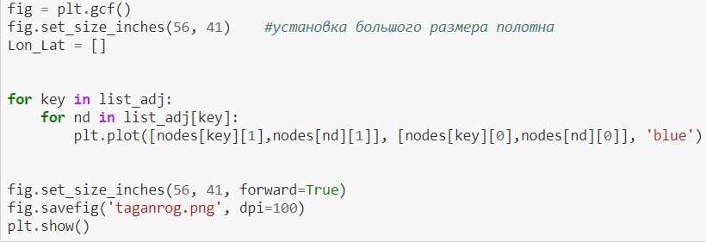
Код для отрисовки после удаления лишних вершин

Slide 14
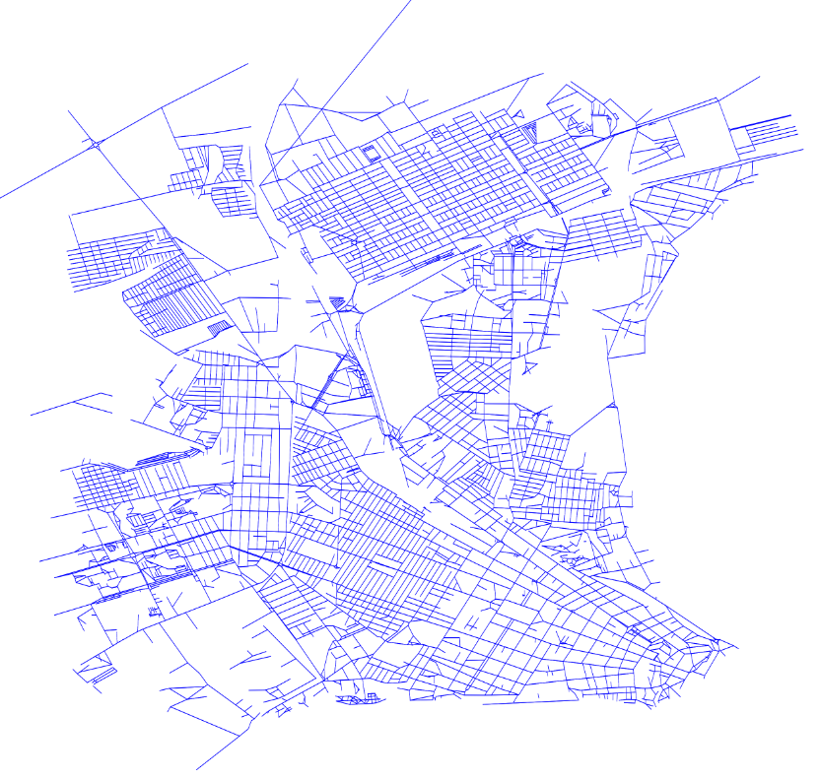
Отрисовка “очищенного” графа

Slide 15
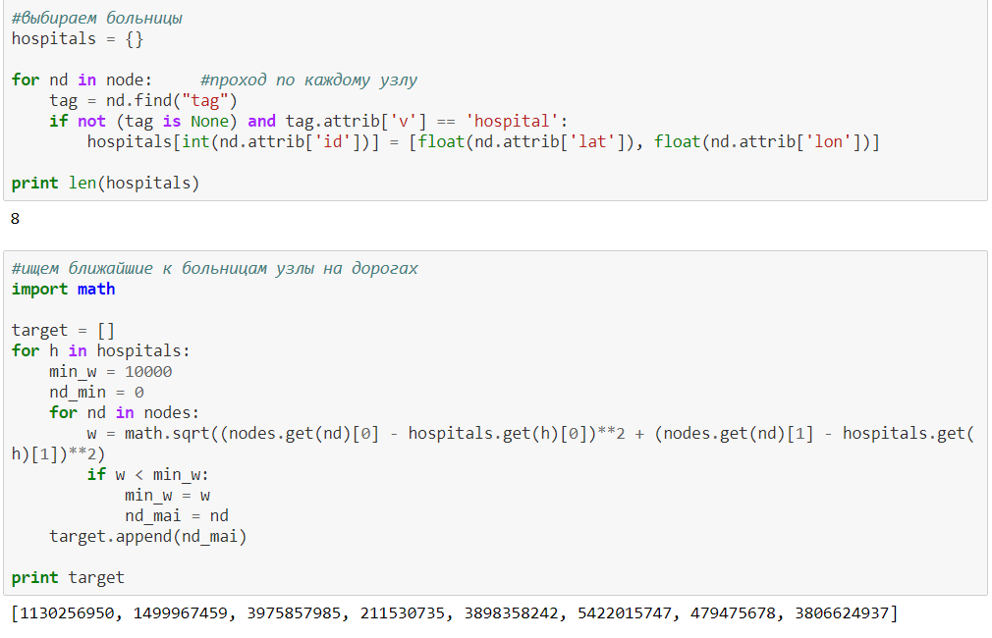
Далее было необходимо найти все больницы города, и вычислять из заданной точки кратчайшие расстояния до всех больниц. В Таганроге их всего оказалось 8. Так как больницы находятся не на дорогах, было необходимо пройти по всем узлам дорог, чтобы найти ближайшие к больницам точки.

Slide 16
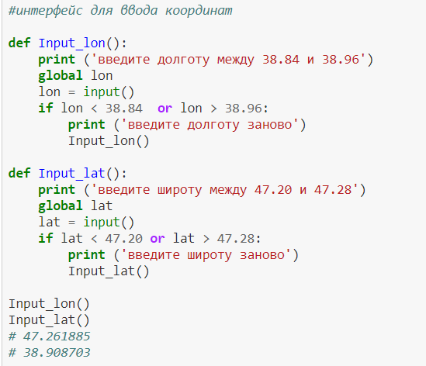
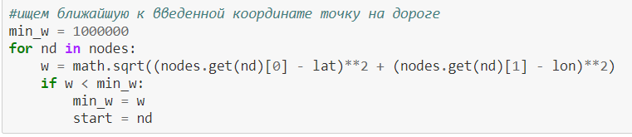
Интерфейс для ввода координат стартовой точки. В качестве такой точки здесь и далее будет выступать адрес моего дома. Аналогично находим ближайшую к нему точку на дороге.

Slide 17
Нахождение кратчайших путей

Slide 18
Реализация алгоритма Дейкстры

Slide 19
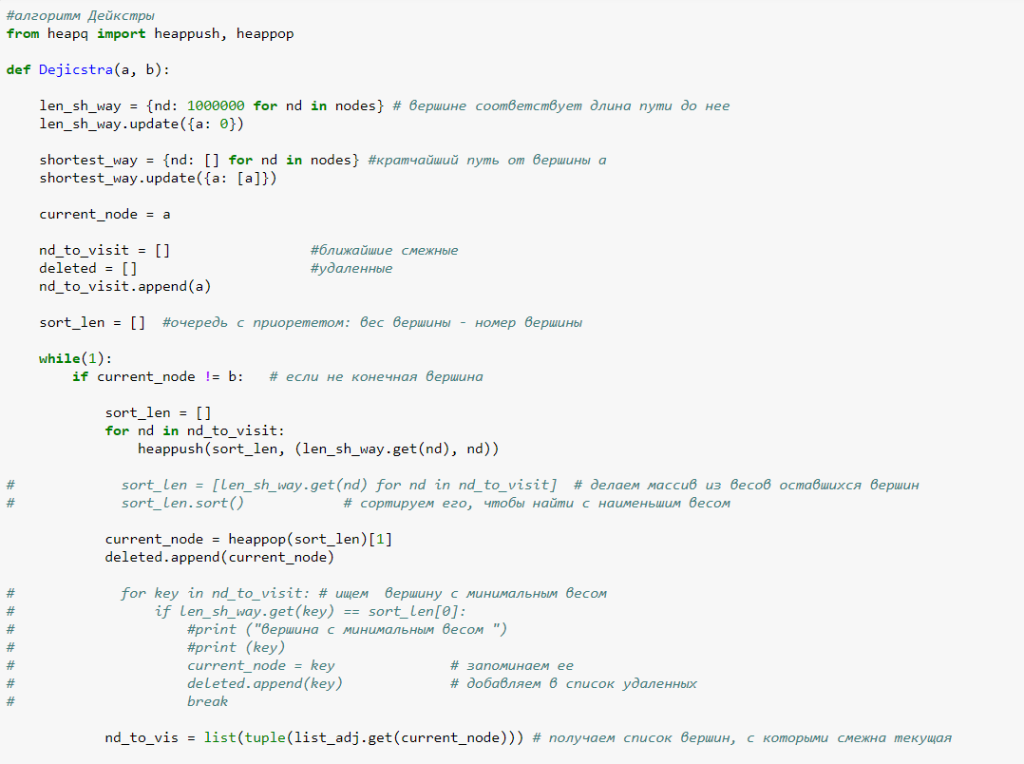

Slide 20
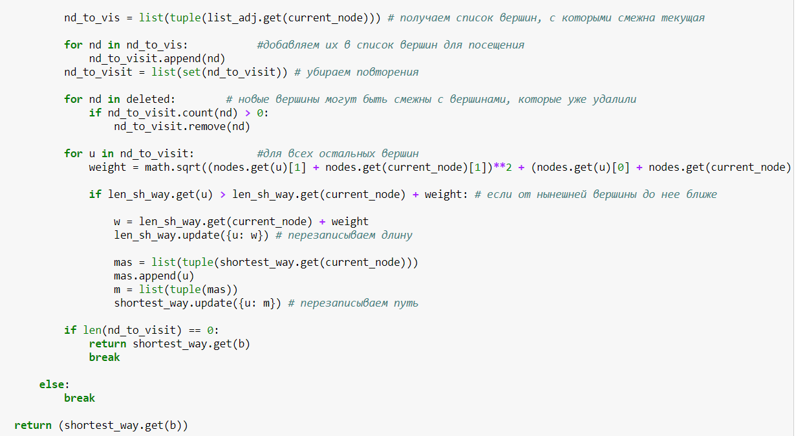

Slide 21
Реализация алгоритма Левита

Slide 22
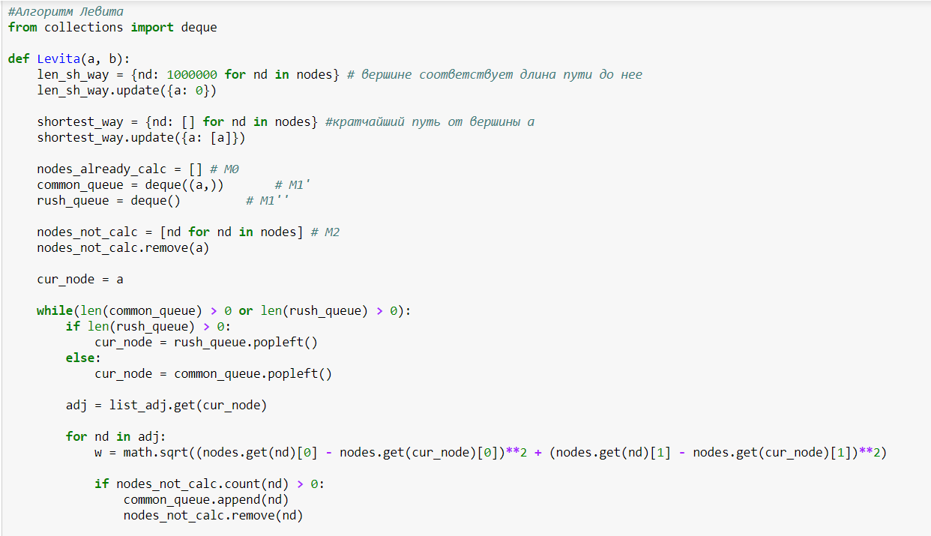

Slide 23
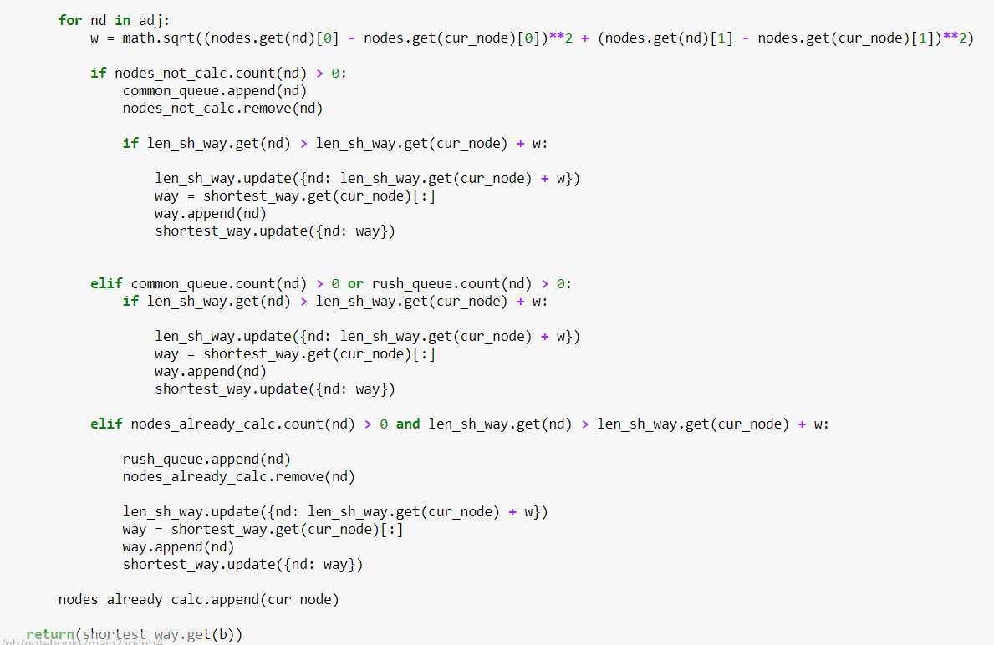

Slide 24
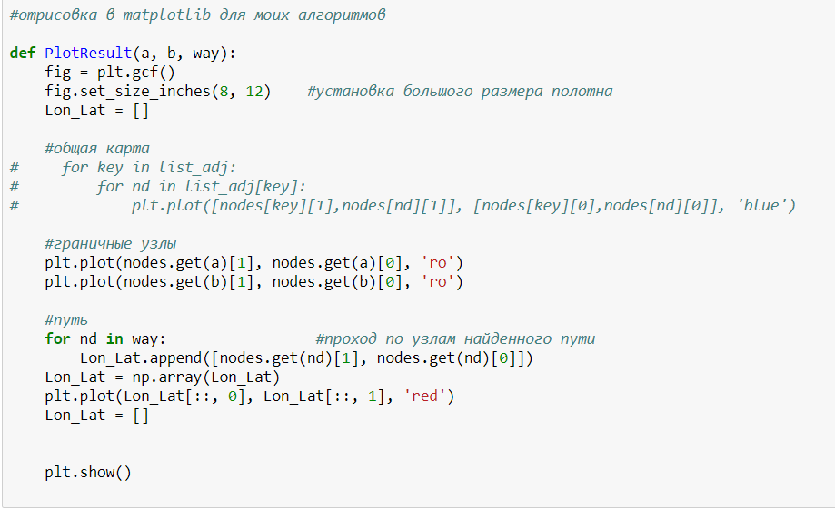
Отрисовка маршрутов, полученных моими алгоритмами

Slide 25
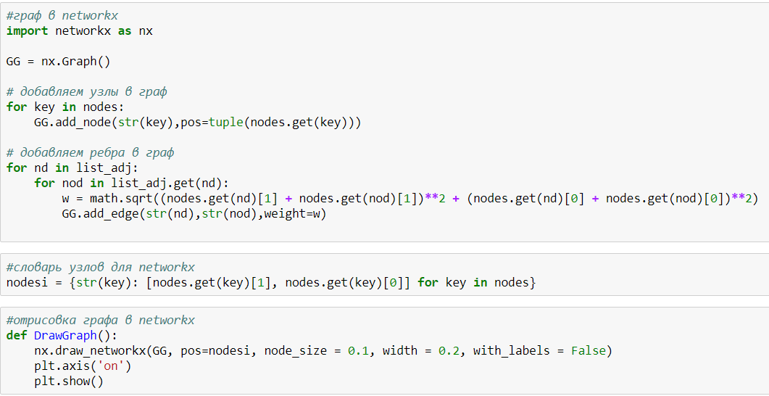
Для более красивой и быстрой отрисовки воспользуемся библиотекой networkx

Slide 26
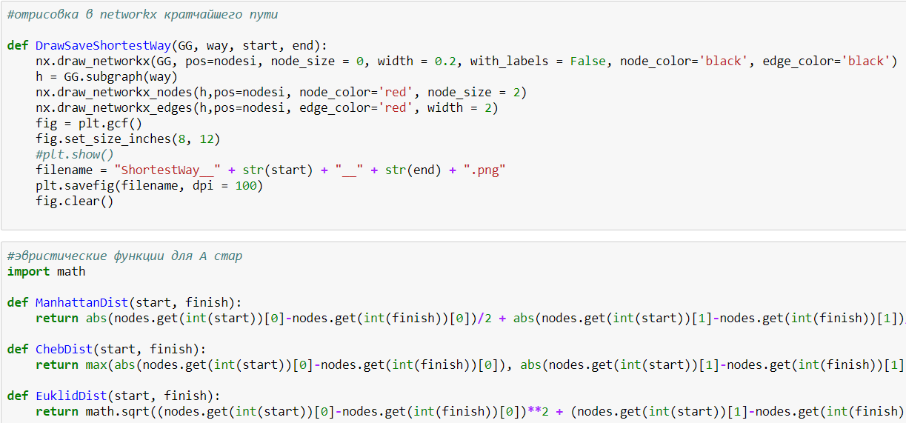

Slide 27
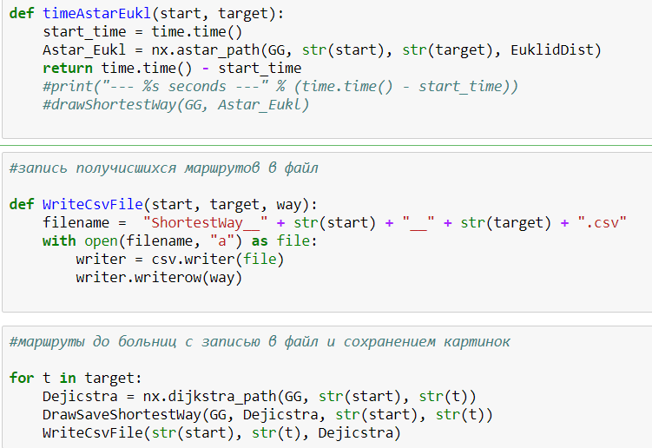
Пример реализации

Slide 28
Как шло тестирование

Slide 29
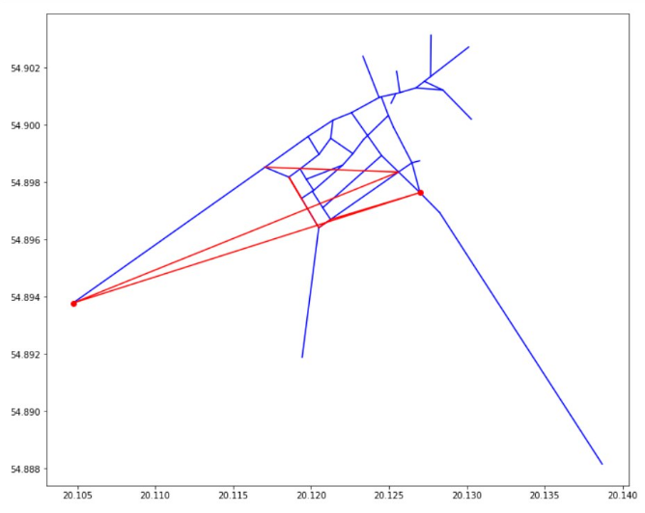
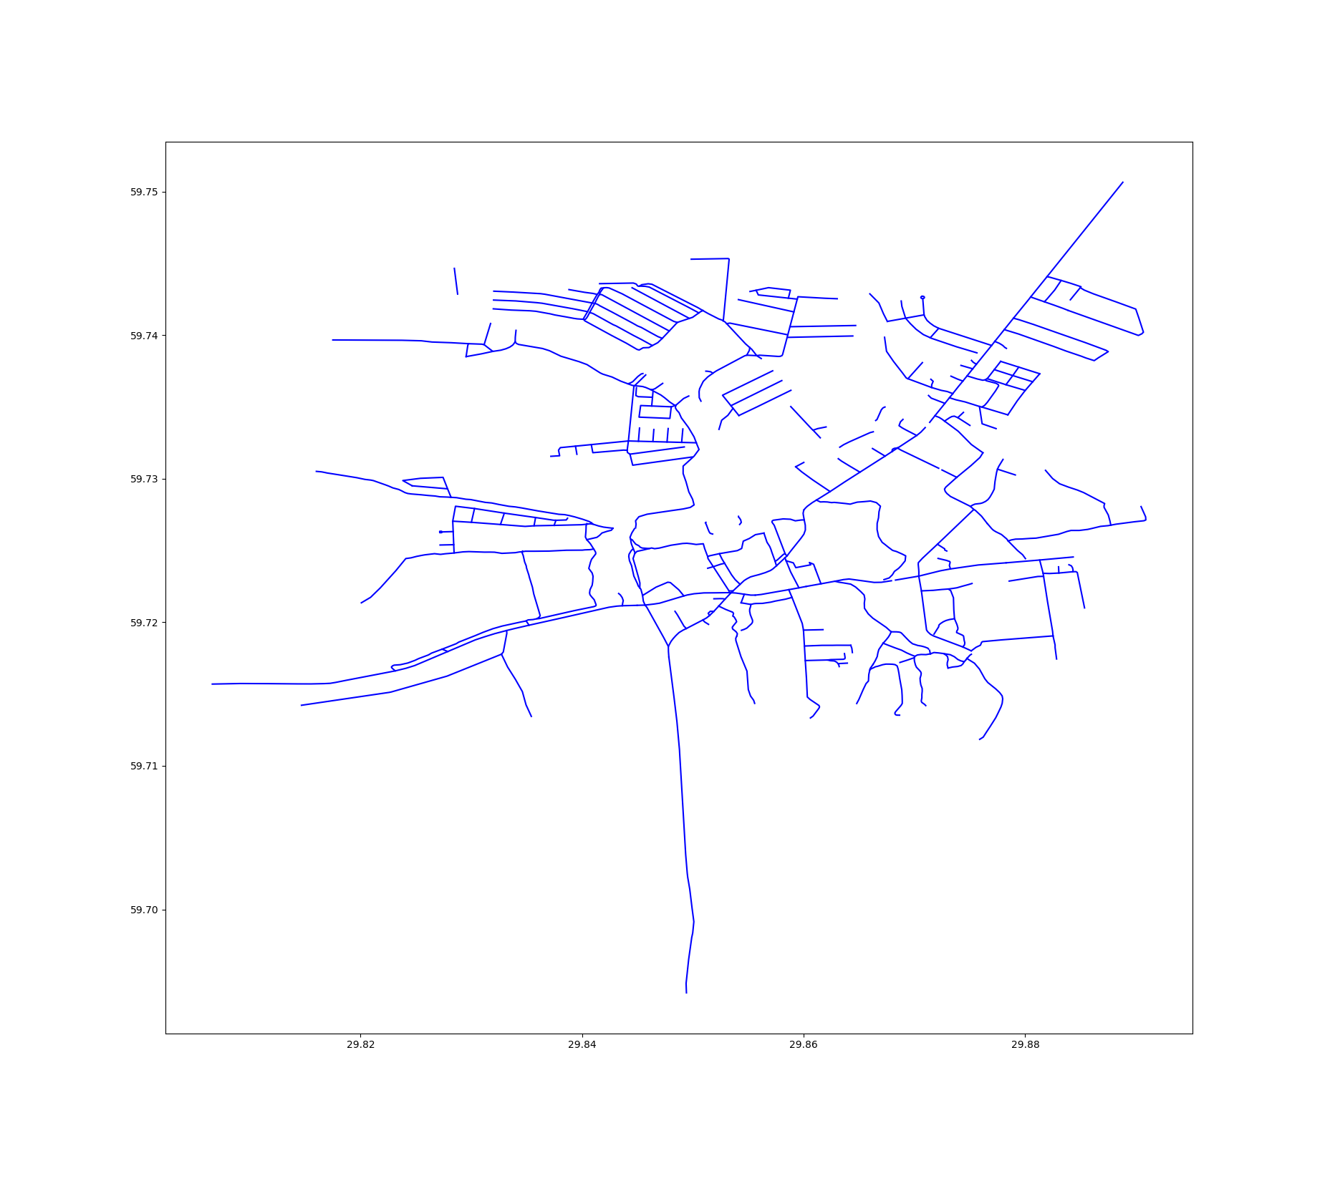
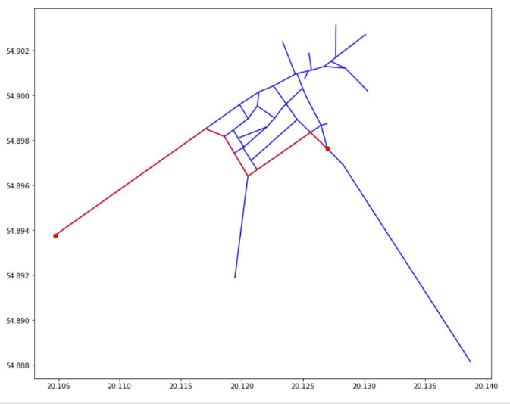
Ропша

Slide 30
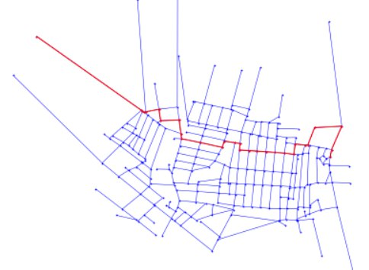
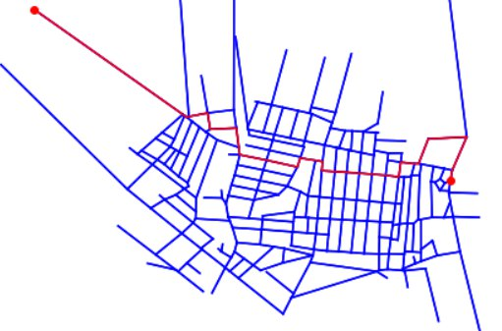
Интересные парадоксы
Моя реализация
Алгоритм из networkx

Slide 31
Сравнение моей реализации Дейкстры, Левита и Дейкстры из Networkx

Slide 32
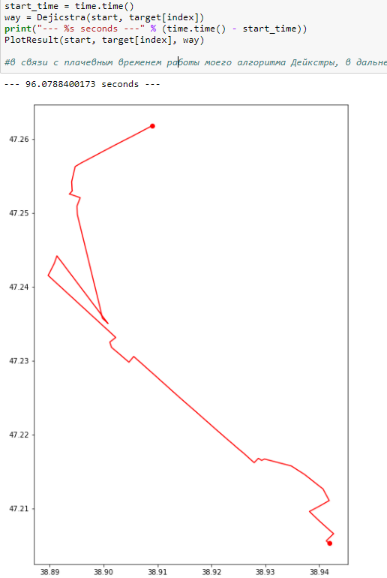
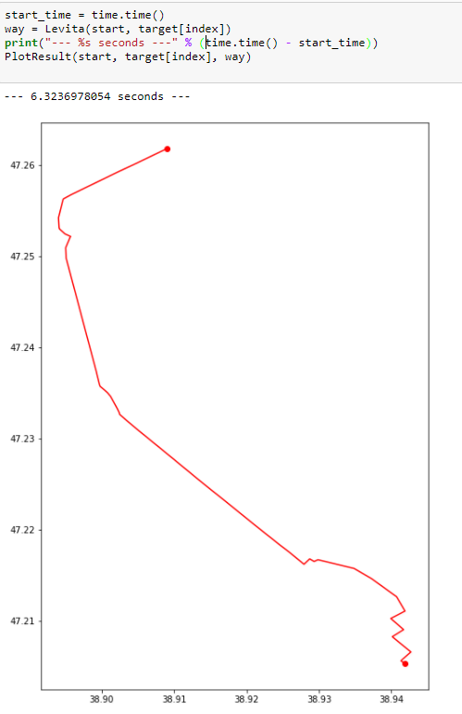
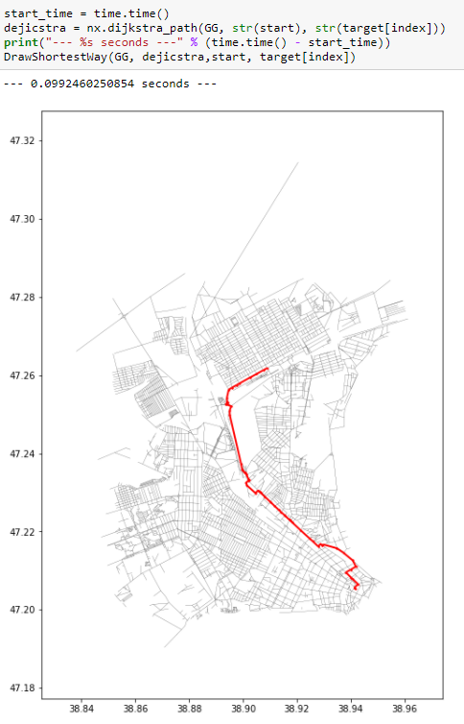

Slide 33
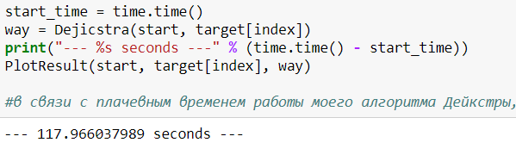
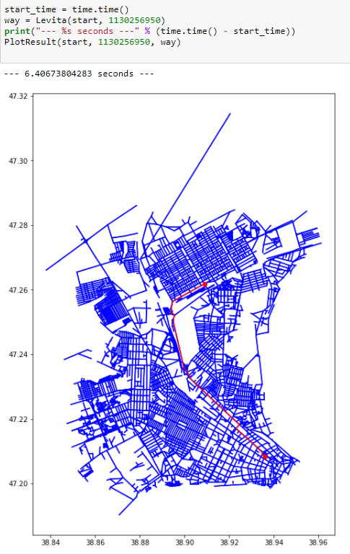
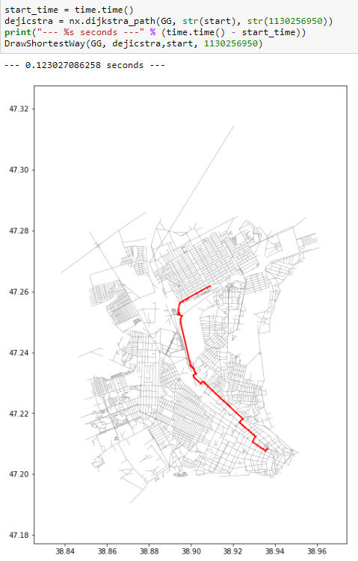

Slide 34
Полученные результаты

Slide 35
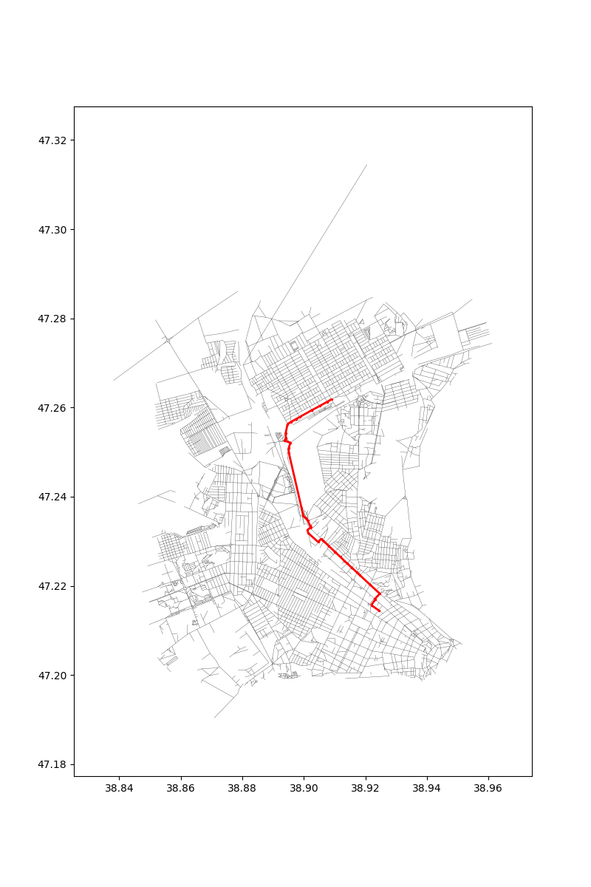
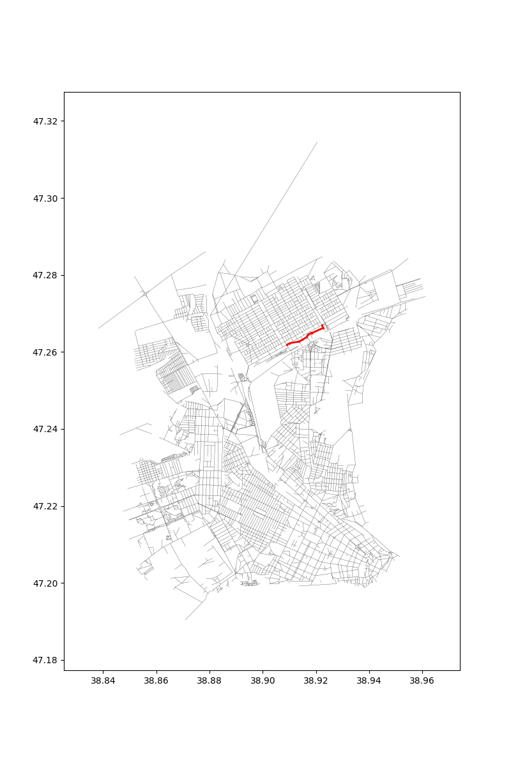

Slide 36
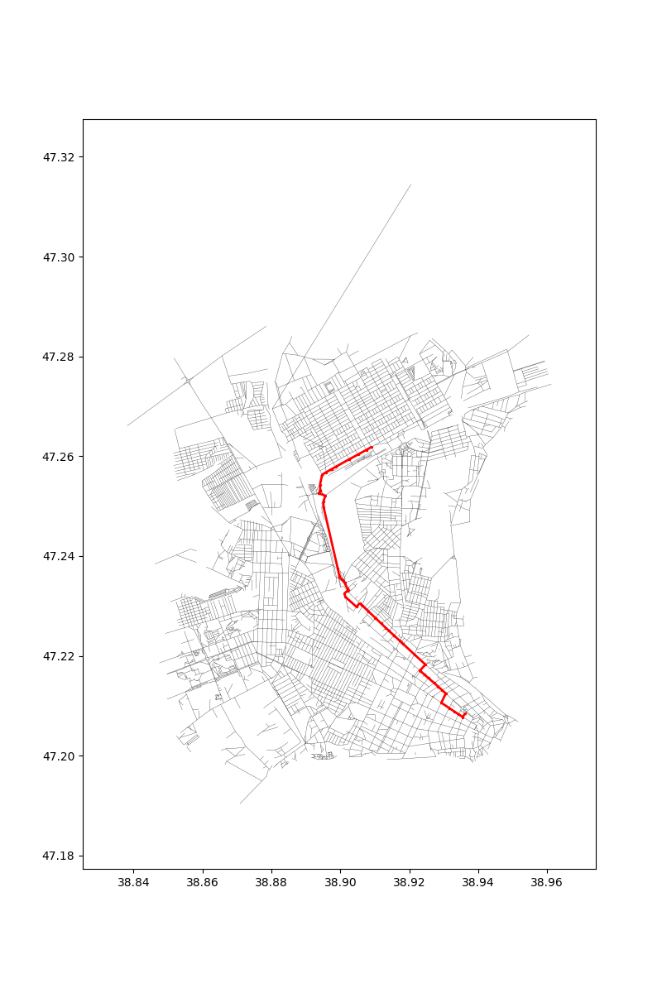
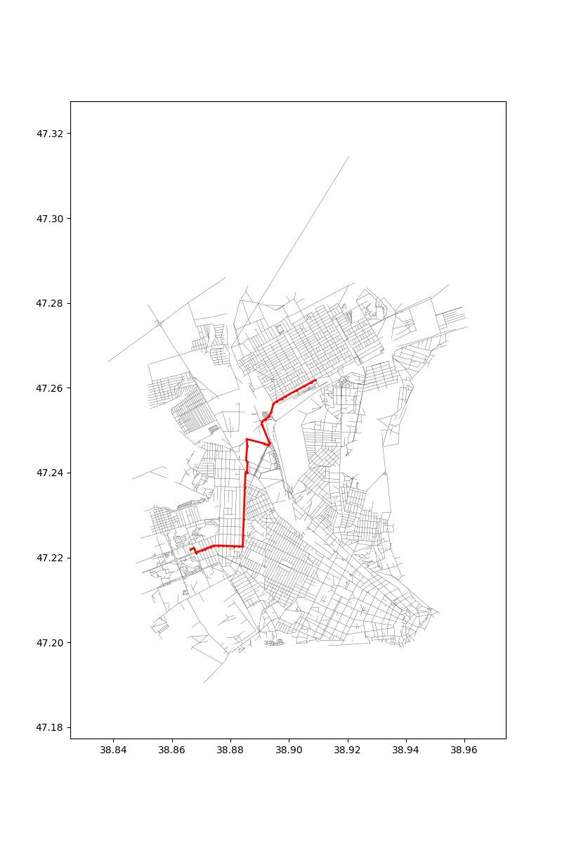

Slide 37

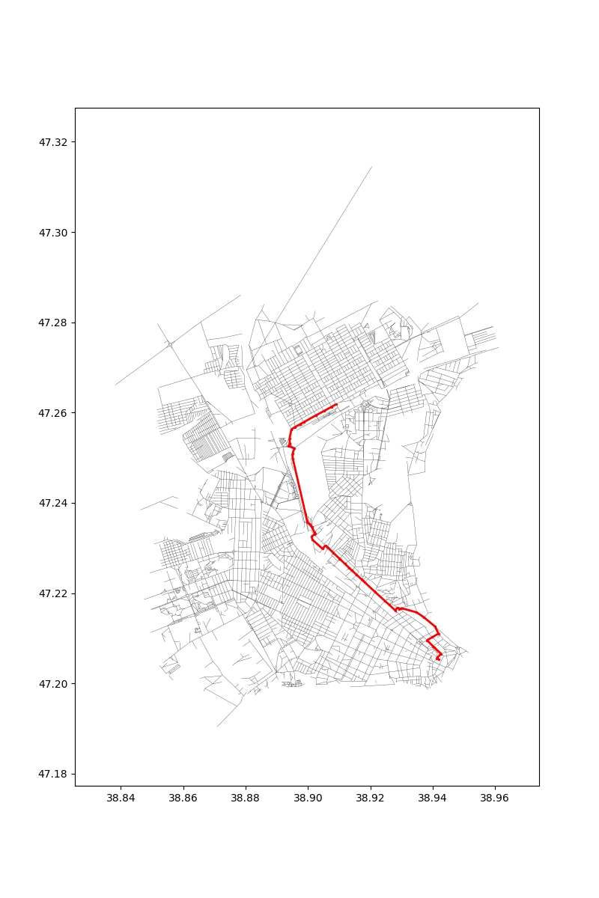

Slide 38
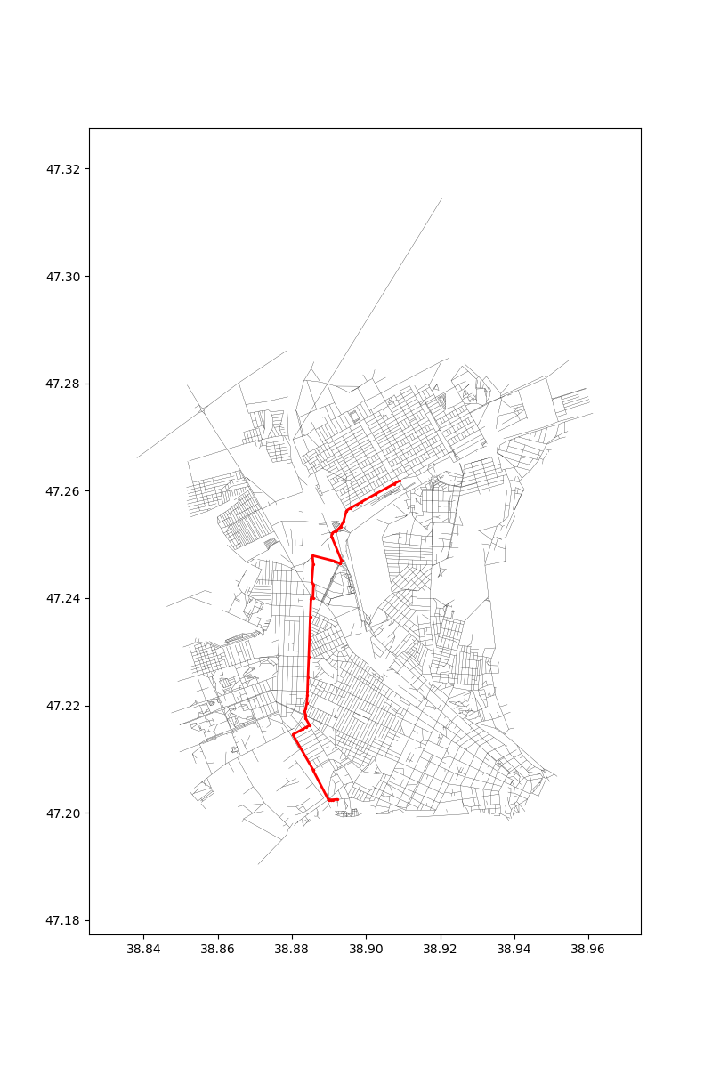
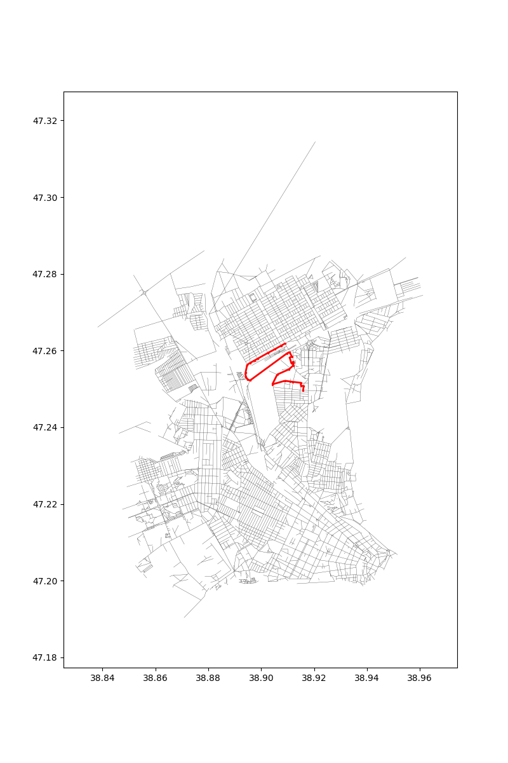

Slide 39
Время работы алгоритма для 100 случайных точек.

Slide 40
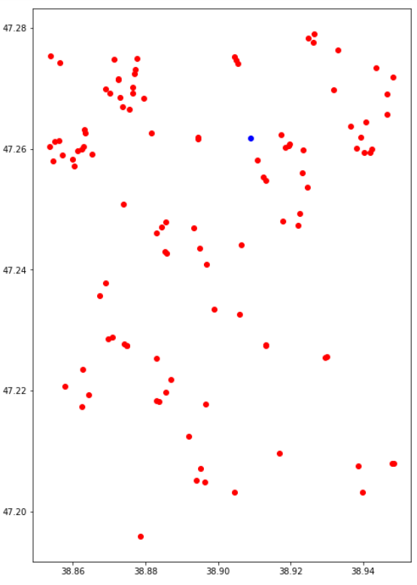
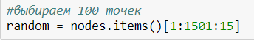
Необходимо замерить время работы всех алгоритмов на 100 случайно выбранных точках и записать в файл. Алгоритмы Дейкстры и А стар будут использованы из библиотеки. На рисунке изображены выбранные точки. Синей отмечена стартовая.

Slide 41
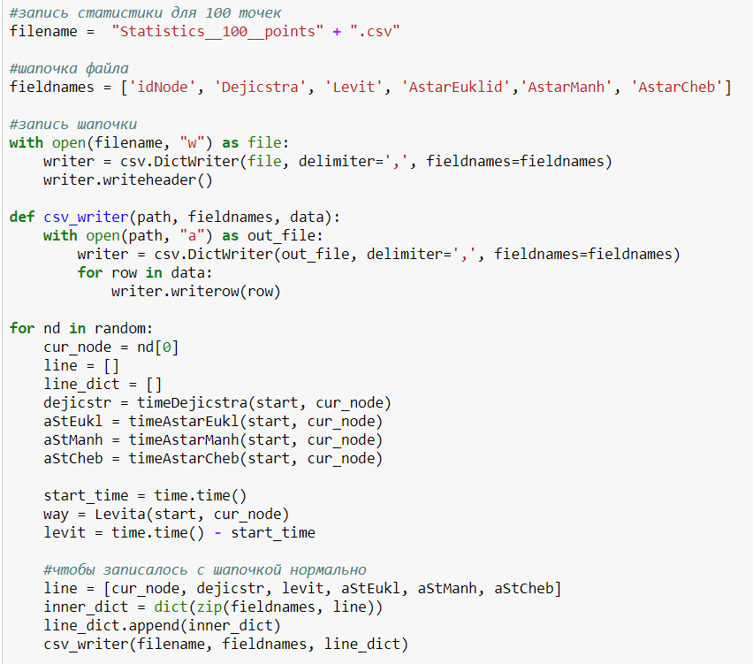

Slide 42
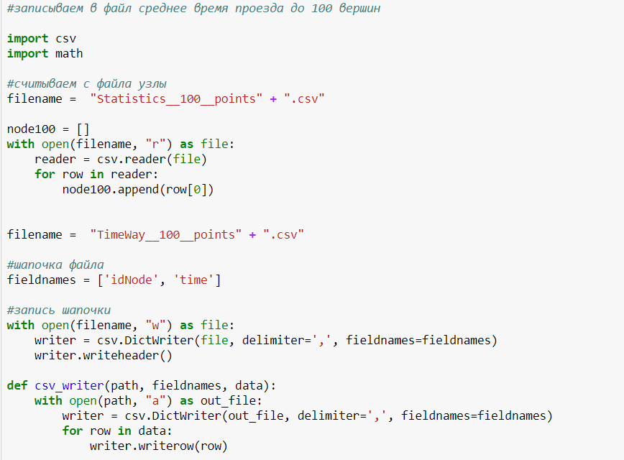

Slide 43
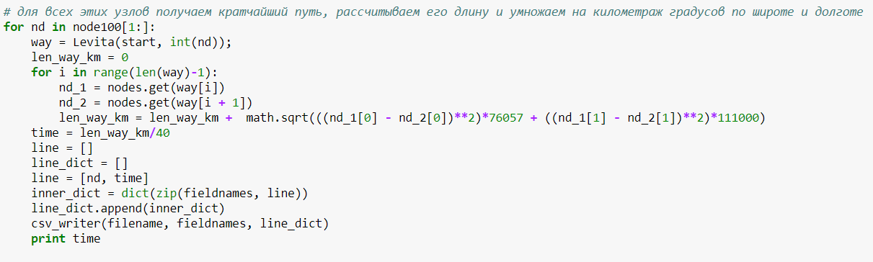
Вычисление времени подъезда к точкам

Slide 44
Решение задачи коммивояжера
Здесь стартовой точкой был выбран склад “Центрального рынка”

Slide 45
Алгоритм поиска ближайшего соседа

Slide 46
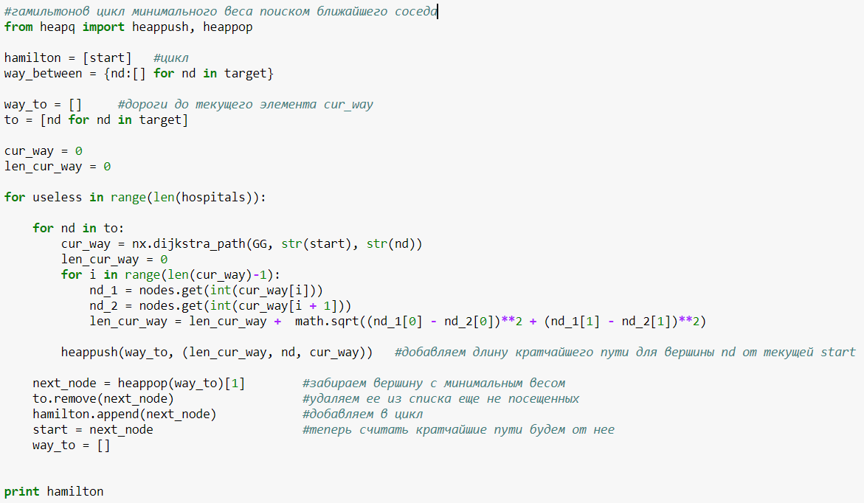

Slide 47
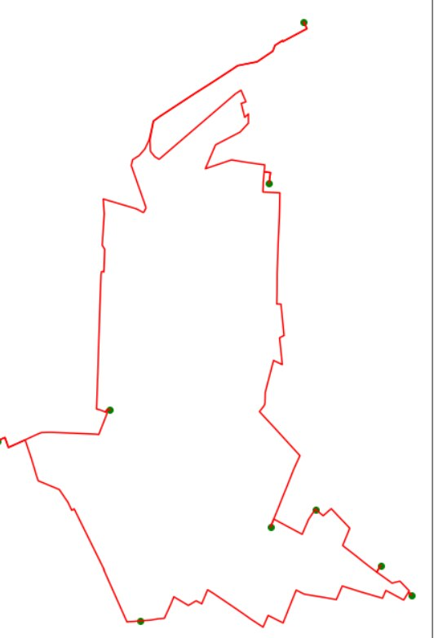
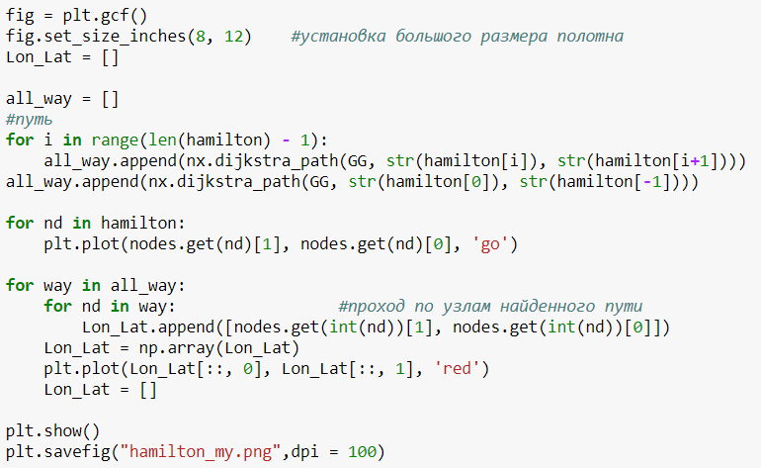

Slide 48
Алгоритм добавления вершины в цикл с наименьшим увеличением периметра

Slide 49


Slide 50


Slide 51


Slide 52

Полученный результат не отличается от результата, полученного алгоритмом поиска ближайшего соседа

Slide 53
Спасибо за внимание!

